Slide 1

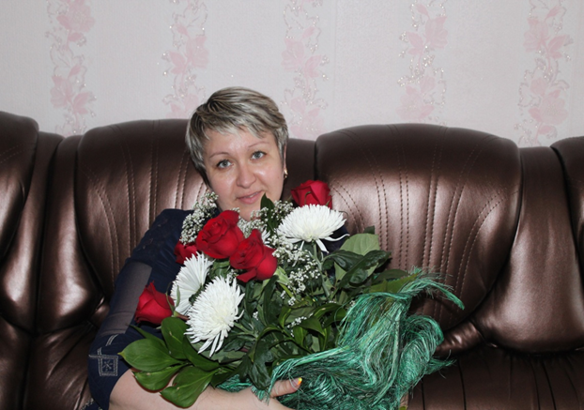
государственное образовательное учреждение
среднего профессионального образования
«Беловский политехнический техникум»
Портфолио
преподавателя дисциплин
истории и основы философии
Власовой Светланы Николаевны

Slide 2
Общие сведения
Ф.И.О. Власова Светлана Николаевна
Дата рождения 18.02.1976
Образование высшее
2005г - Кемеровский государственный университет
Квалификация - Историк, преподаватель истории
Специальность - История
Общий стаж работы – 18 лет
Стаж педагогической работы -13 лет
в данном учреждении - 9 лет
Преподаваемые дисциплины: история, основы философии
Квалификационная категория: Первая

Slide 3
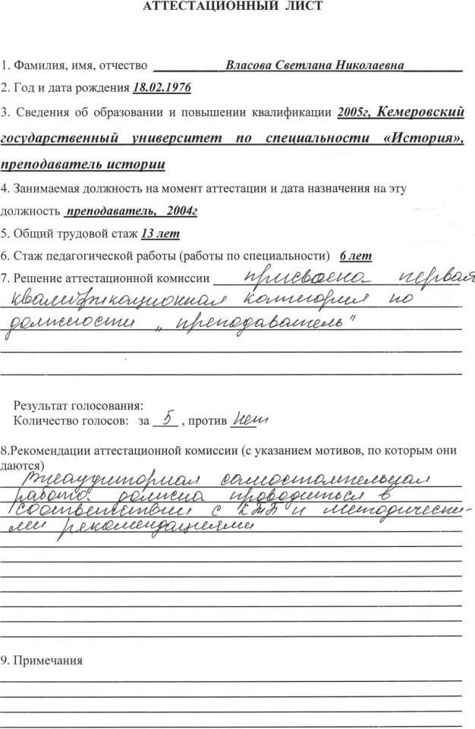
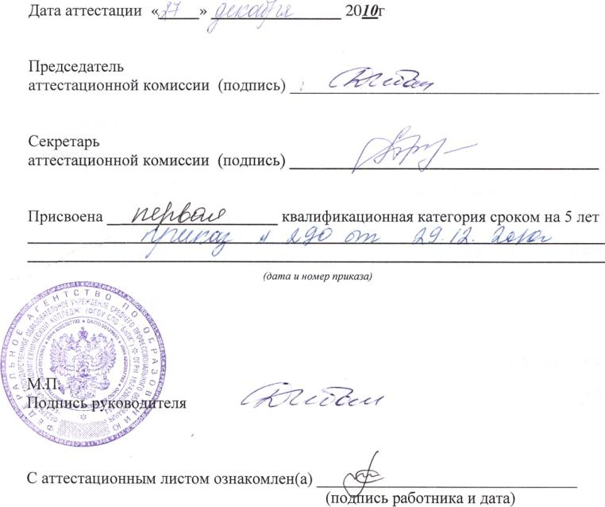
Аттестационный лист

Slide 4

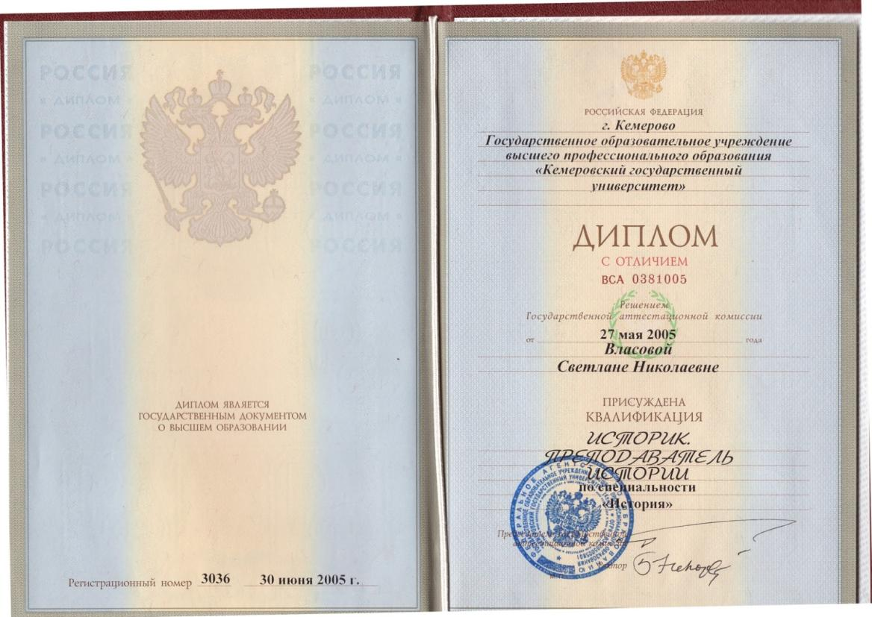
Великое искусство научиться многому - это браться сразу за немногое. Д. Локк
Notes:
Это другой параметр для обзорных слайдов, использующих переходы.

Slide 5
Повышение квалификации
 | Вид документа (количество часов) | Тема | Название учреждения
Октябрь – декабрь 2010 года | Свидетельство. Регистрационный № 017 | Курсы компьютерной грамотности | ФГОУ СПО «БлПК»
Март 2011 | Удостоверение. Регистрационный № 3563 | Курсы по охране труда | ФГОУ СПО «БлПК»
28.11.2011- 06.04.2012 | Свидетельство, Регистрационный № 195 116 часов | «Деятельность учреждения профессионального образования по патриотическому воспитанию обучающихся на современном этапе» | ГОУ «КРИРПО»)
09.09.2013- 29.10.2013 | Удостоверение. Регистрационный № 11* 72 часа | «Психолого-педагогические основы профессиональной деятельности» | ГОУ «КРИРПО»
Апрель 2015 | Удостоверение . Регистрационный № 5156 | Курсы по охране труда | ГОУ СПО «Беловский политехнический техникум»
Notes:
Это другой параметр для обзорного слайда.

Slide 6
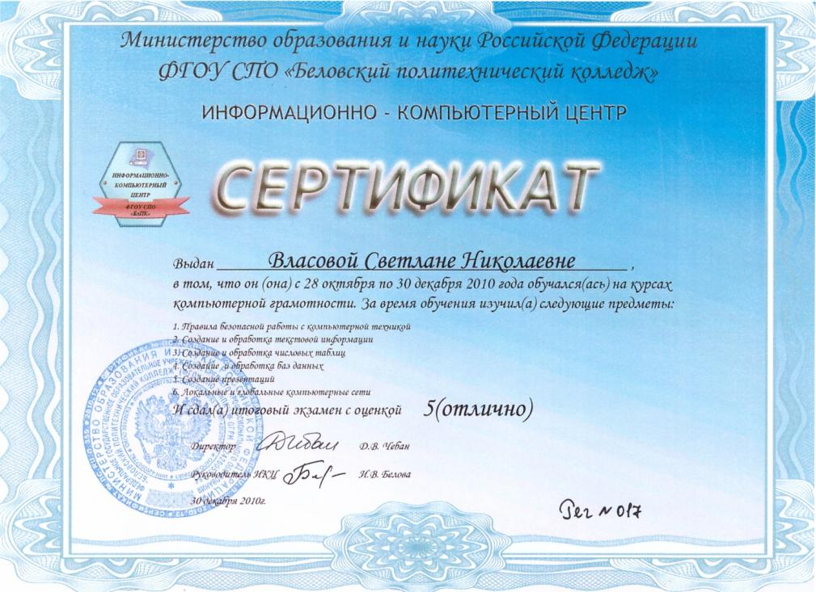
Повышение квалификации
2010год- компьютерные курсы.ФГОУ СПО БлПК.
Свидетельство. Регистрационный номер № 017

Slide 7
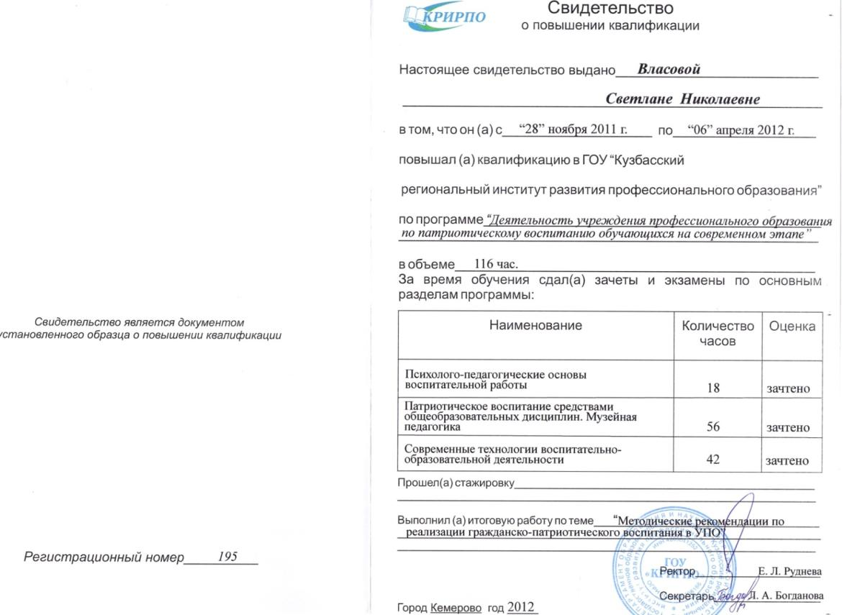
Повышение квалификации

Slide 8
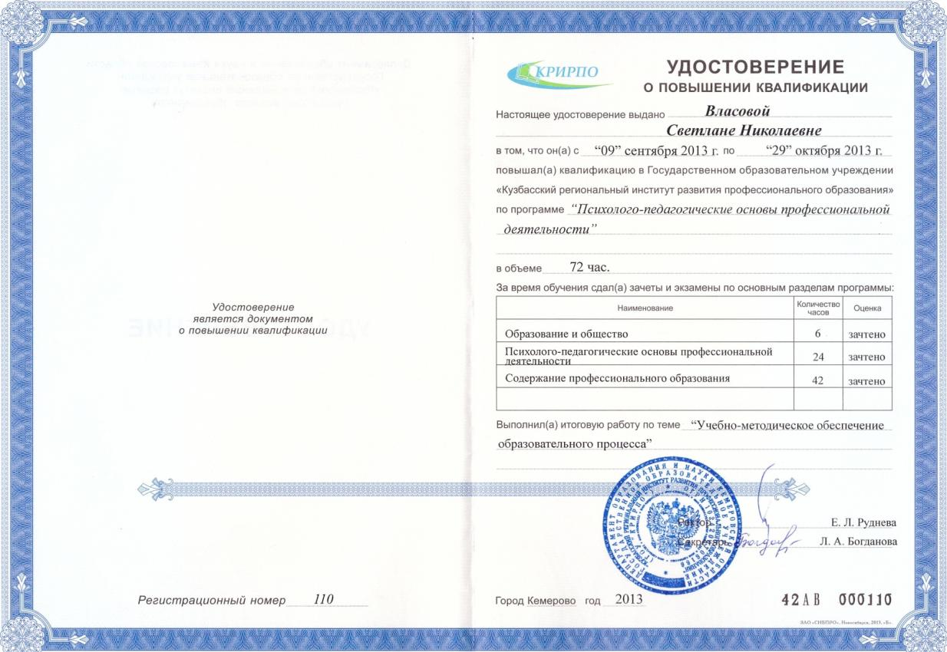
Повышение квалификации

Slide 9
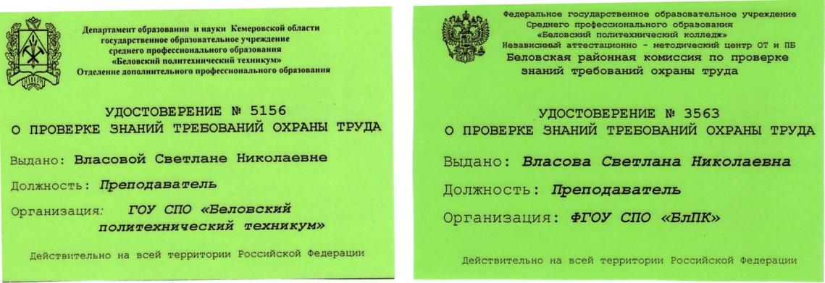
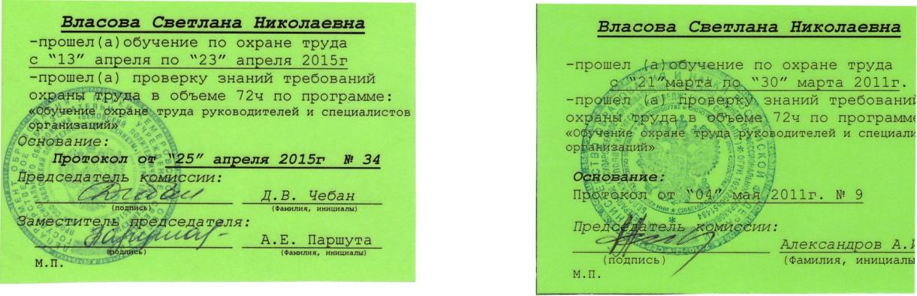
Повышение квалификации
Повышение квалификации

Slide 10
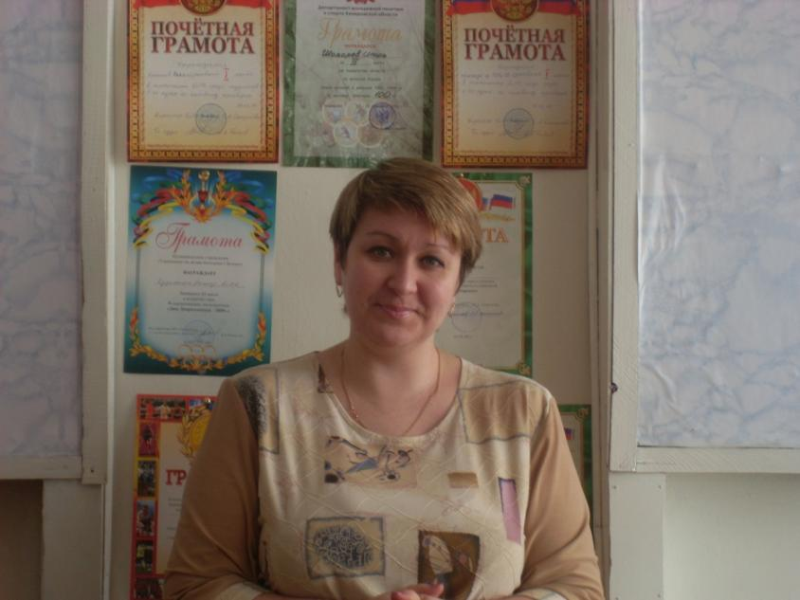
Моя педагогическая концепция
« Любите то, что преподаёте, и тех, кому преподаёте».

Slide 11

Участник интернет - сообщества "ПРОФОБРАЗОВАНИЕ"

Slide 12
Участник интернет-сайта
«Беловский политехнический техникум»

Slide 13
Участник сайта ПЦК «Социально-экономических дисциплин и базисной подготовки»

Slide 14
Личный сайт интернет-сообщества Мультиурок

Slide 15
Работа по обобщению и распространению собственного педагогического опыта
Год | Форма представления | Тема
2012 | Выступление с докладом на заседании ПЦК | Пути стимулирования познавательной деятельности студентов на учебном занятии
2013 | Выступление с докладом на заседании ПЦК | Приемы активизации познавательной деятельности
2014 | Выступление с докладом на заседании ПЦК | Формирование познавательного интереса в обучении
2015 | Выступление с докладом на заседании ПЦК | Проблемное обучение как средство повышения познавательной активности студентов

Slide 16
Работа по обобщению и распространению собственного педагогического опыта
Год | Форма представления | Тема
2011 | Участие в конкурсе «Преподаватель года 2011» | «Мой путь в профессионализм»
2012 | Участие в конкурсе «Преподаватель года 2012» | «Профессиональное самоопределение школьников в условиях образовательного учреждения СПО»
2012 | Защита выпускной курсовой работы | Методические рекомендации по реализации гражданско-патриотического воспитания
2014 | Защита выпускной курсовой работы | Учебно-методическое обеспечение образовательного процесса
ежегодно | участие в мастер-классах

Slide 17
Работа по обобщению и распространению собственного педагогического опыта
Год | Открытые мероприятия | Тема
2010 | мастер-класс для классных руководителей | «Родительское собрание»
2011 | открытый урок по дисциплине история | «Женщины в Великой Отечественной войне»
2011 | конкурс плакатов | «Легендарные страницы истории»
2011 | Открытое внеурочное мероприятие для студентов 1 курса | Интеллектуальный марафон
2011 | открытое мероприятие | «День космонавтики»

Slide 18
Работа по обобщению и распространению собственного педагогического опыта
Год | Открытые мероприятия | Тема
2011 | открытое городское мероприятие | «Выборы в Государственную Думу»
2012 | открытое внеурочное мероприятие | «Интеллектуальный марафон - 1 апреля»
2012 | викторина, приуроченная к году Отечественной истории в России | «Отечественная война 1812 года»
2012 | открытое мероприятие | «Посвящается героям Отечественной войны 1812 года»
2013 | открытый урок по истории | «Россия в XVIII веке. Становление абсолютизма»

Slide 19
Работа по обобщению и распространению собственного педагогического опыта
Год | Открытые мероприятия | Тема
2013 | открытое внеурочное мероприятие | «Защитник Отечества! Что может быть выше?»
2013 | открытый урок по дисциплине «Основы философии» | «Философия и искусство»
2013 | открытое мероприятие, посвященное 75 – летию города Белово | «Наш город родной»
2015 | мастер-класс | «Использование активных методов обучения на уроках истории»

Slide 20
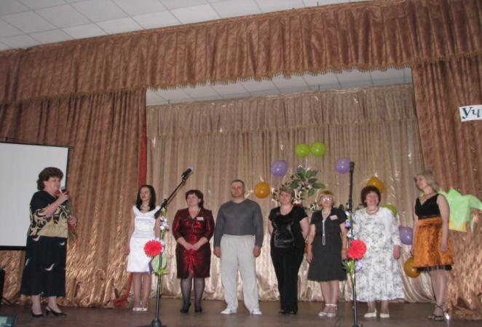

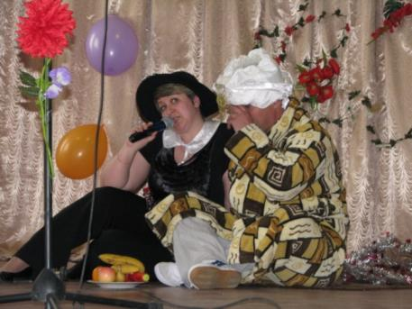

Участие в конкурсе
«Преподаватель года» 1 место

Slide 21
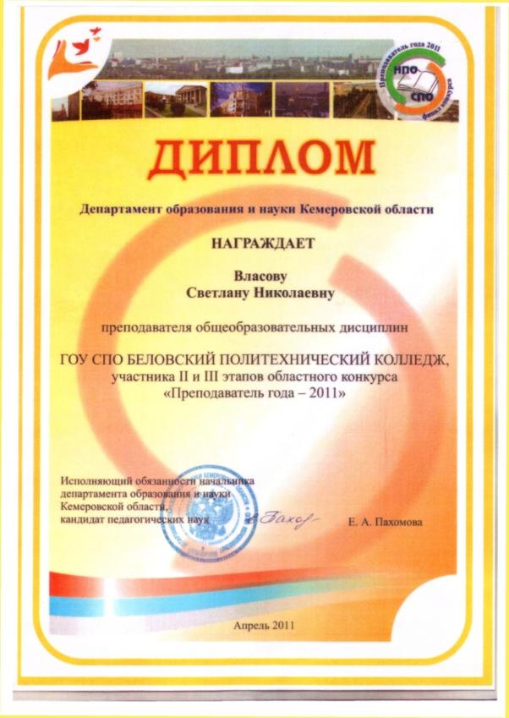
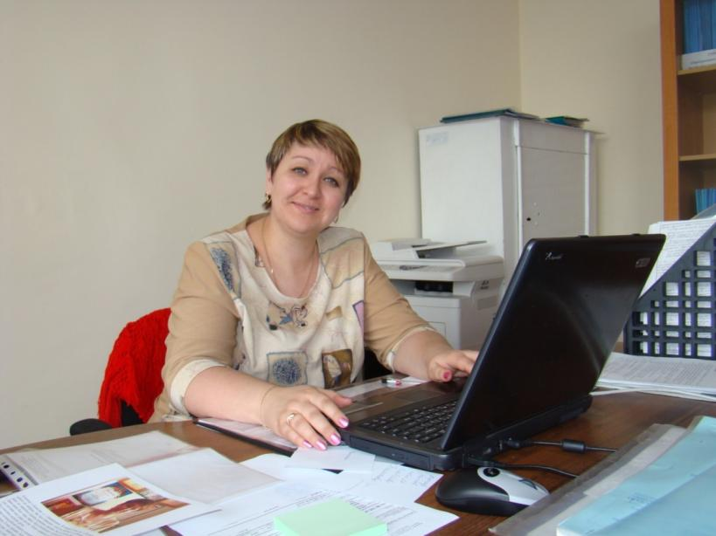
Участие в областном конкурсе «Преподаватель года – 2011»

Slide 22
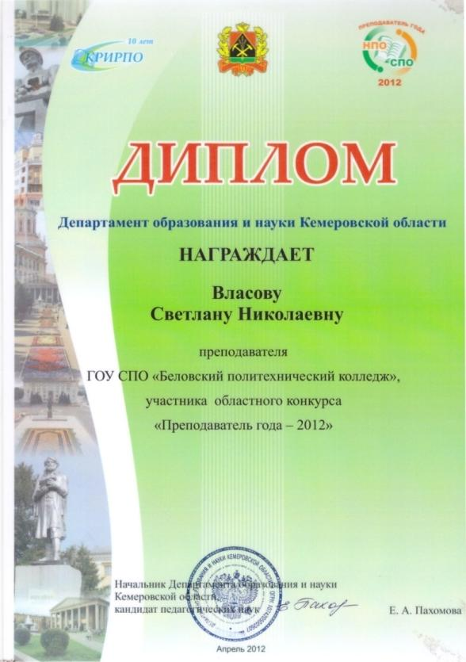
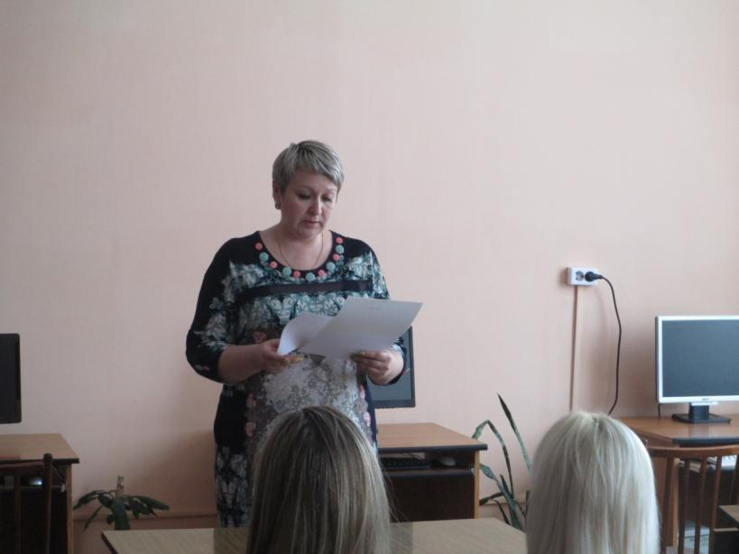
Участие областном конкурсе
«Преподаватель года - 2012»

Slide 23
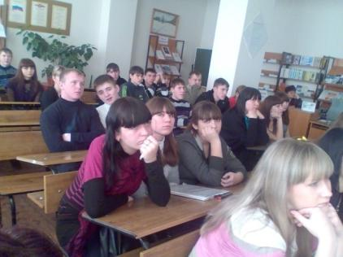
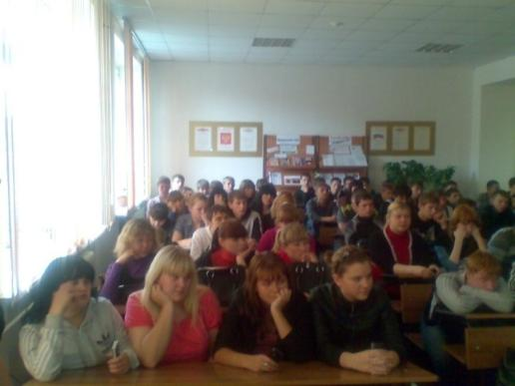
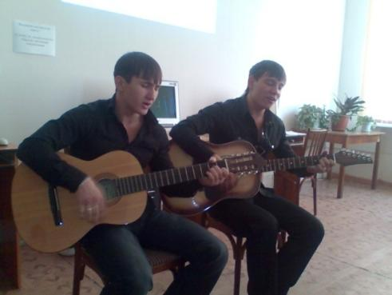
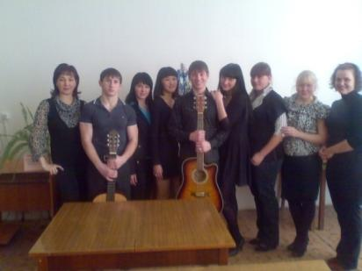
2011- Открытое внеклассное мероприятие к 50-летию…
12 апреля-
день космонавтики

Slide 24
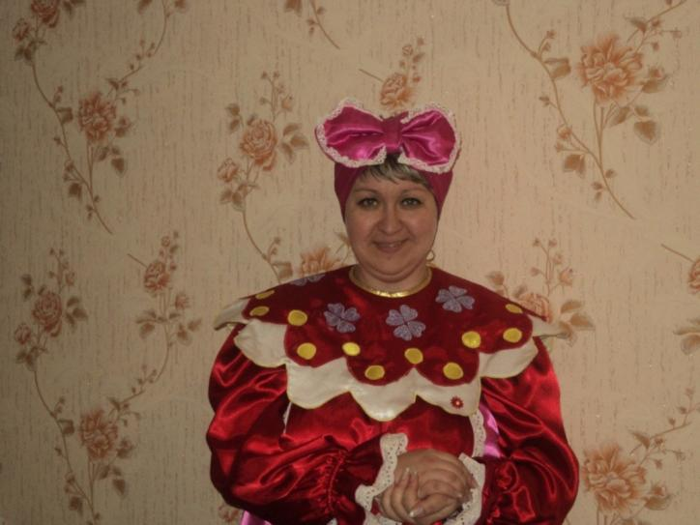
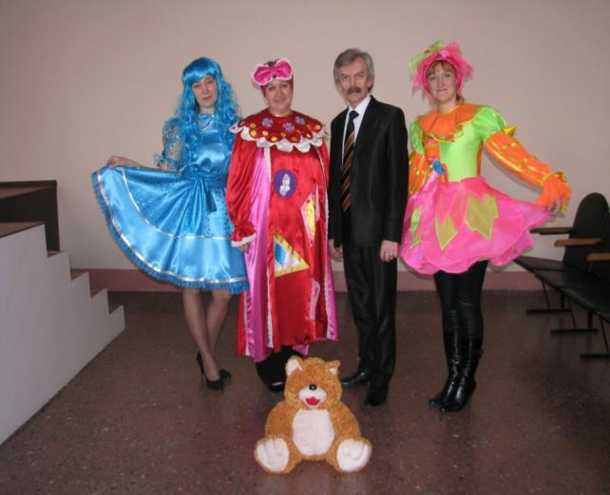
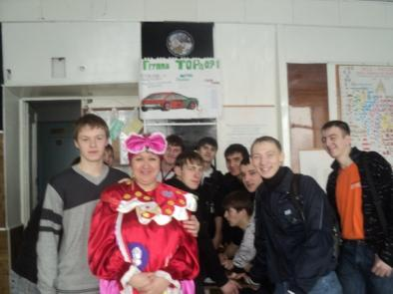

2011- День студента!!!
Интеллектуальный
марафон

Slide 25
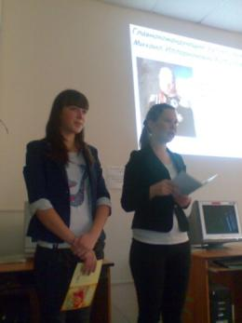
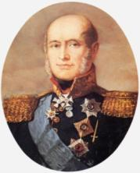
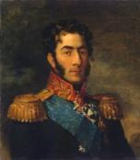
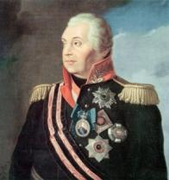
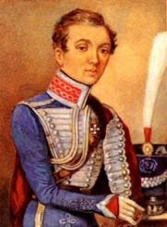
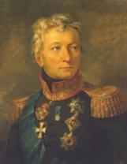
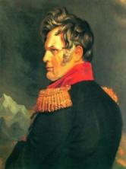
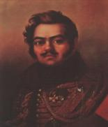
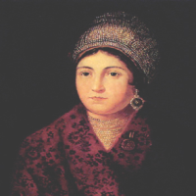
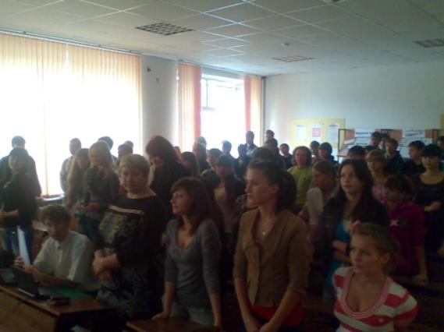
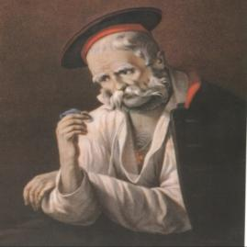
2012- Литературно-историческая композиция к 200-летию…
Героям войны 1812 года
посвящается…

Slide 26
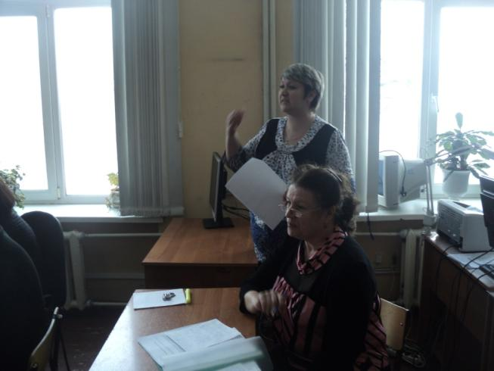
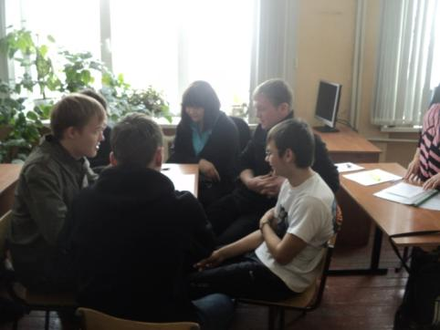
Викторина,
приуроченная к году Отечественной истории в России

Slide 27
Размещение на сайте http://www.belpk.ru/

Slide 28
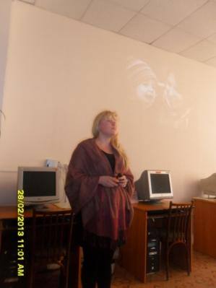
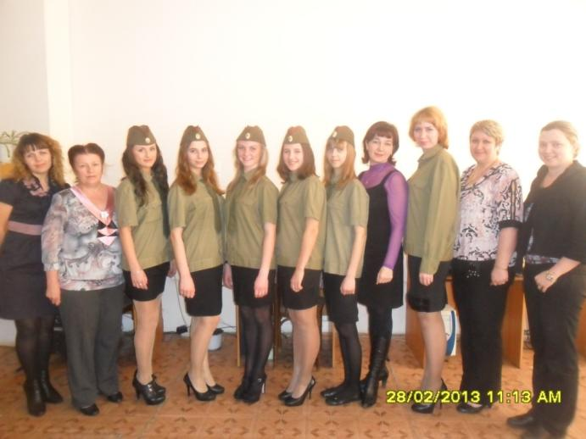
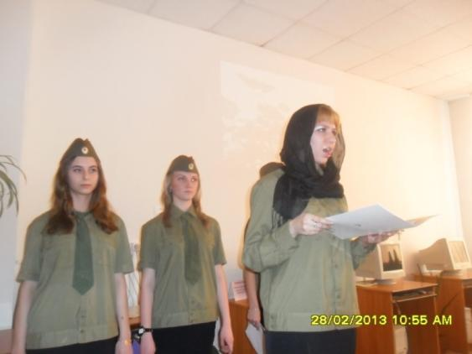
2013- ЛИТЕРАТУРНО- МУЗЫКАЛЬНАЯ КОМПОЗИЦИЯ
Достойные сыны ОТЕЧЕСТВА!
Что может быть выше.?!

Slide 29
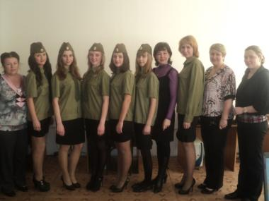
Размещение на сайте http://www.belpk.ru/

Slide 30
Размещение на сайте pck.ucoz.ru

Slide 32
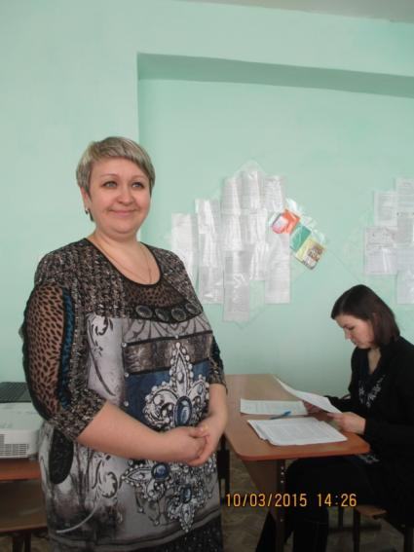
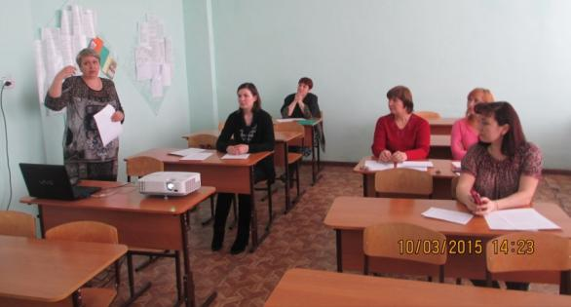
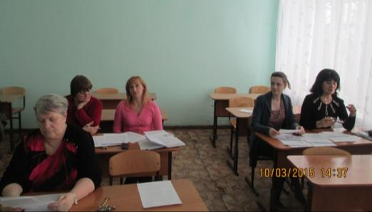

Slide 33
Личный вклад в повышение качества образования
Разработаны рабочие программы и учебно-методические комплексы по дисциплинам «История » и «Основы философии» для всех специальностей техникума
Подготовка студентов к участию в предметных олимпиадах, научно-практических конференциях, конкурсах
Разработаны ЭУМК по дисциплинам история и основы философии

Slide 34
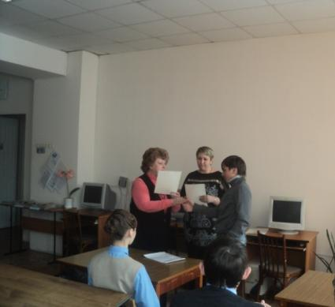
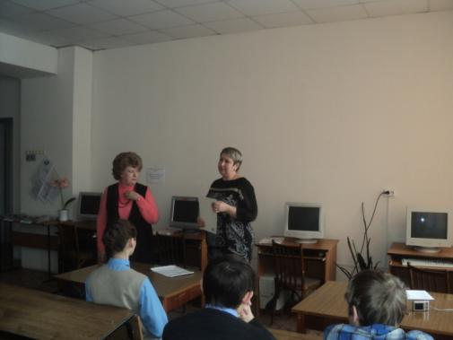
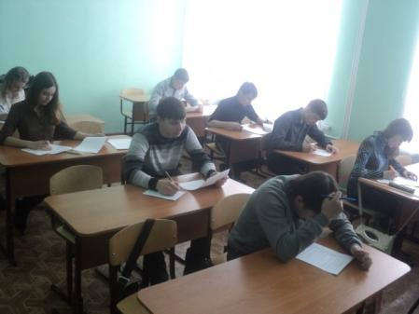
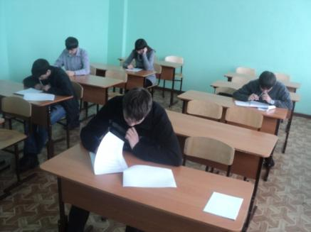
2012-2015
Организатор городских олимпиад по истории

Slide 35
Личный вклад в повышение качества образования
Год | Статус олимпиады, дисциплина | Результат, Ф.И.О. студента
2012 | Олимпиада по истории среди студентов 1 курса ГБОУ СПО «БлПК» | Грамота за 1 место Полецкий Руслан
2012 | Городская олимпиада по истории, г.Белово | Диплом 3 степени Полецкий Руслан
2013 | Городская олимпиада по истории, г.Белово | Грамота за 1 место, Кетов Андрей
2015 | Олимпиада по истории среди студентов 1 курса ГОУ СПО «Беловский политехнический техникум» | Диплом 1 степени, Устьянцев Андрей
2015 | Городская олимпиада по истории, г.Белово | Диплом 3 степени, Устьянцев Андрей

Slide 36
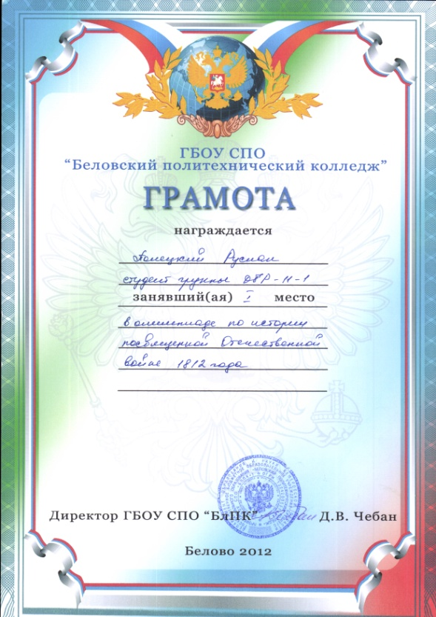
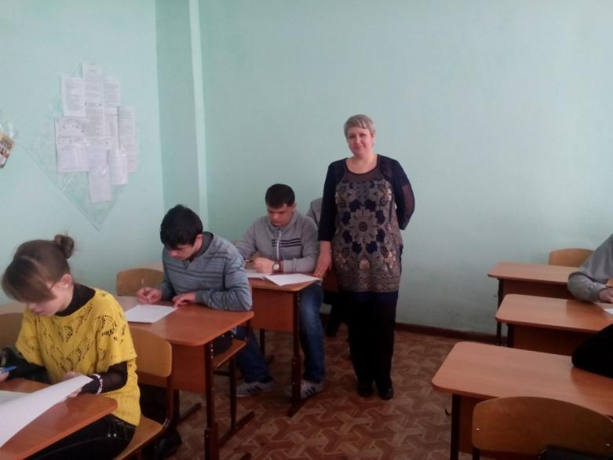
2012 год – олимпиада по истории среди 1 курсов колледжа

Slide 37
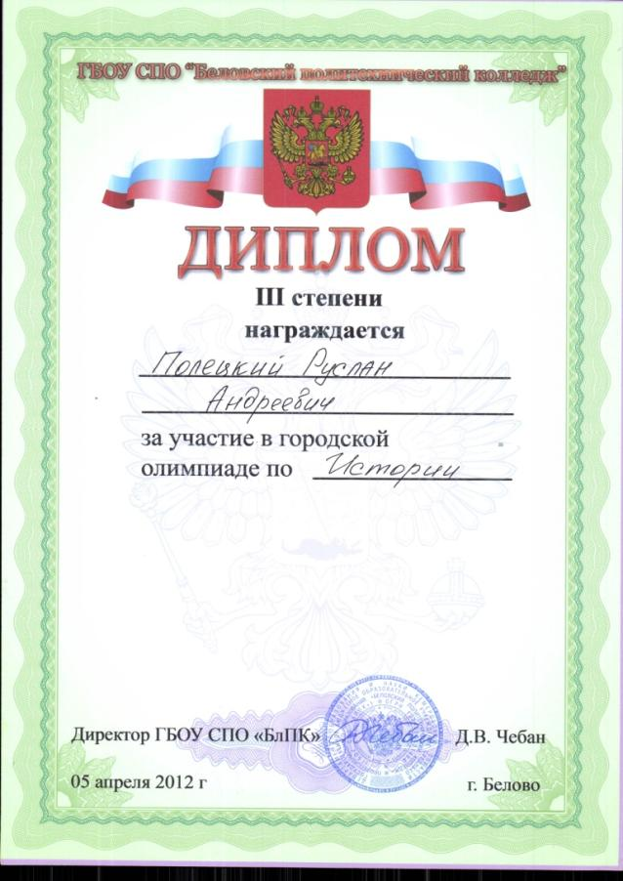


2012- Городская олимпиада по истории

Slide 38

2013 год – Городская олимпиада по истории

Slide 39


2015 год – олимпиада по истории среди 1 курсов техникума

Slide 40


2015 год – Городская олимпиада по истории

Slide 41
Личный вклад в повышение качества образования
Год | Статус и тема конкурса | Тема работы, автор | Результат
2011 | Областная научно-практическая конференция по краеведению | «Великие сыны земли Кузнецкой », Коваленко Никита | Грамота лауреата конкурса, Благодарственное письмо
2014 | Всероссийский конкурс «100 лет начала Первой мировой войны» | «Юные защитники Отечества», Белов А. | Диплом участника
2015 | Всероссийский конкурс «Золотая рыбка» | методические разработки, Власова С.Н. | диплом 1 степени

Slide 42
Личный вклад в повышение качества образования
Год | Статус и тема конкурса | Тема работы, автор | Результат
2015 | Всероссийский конкурс «Золотая рыбка» | методические разработки, Власова С.Н. | диплом 1 степени
2015 | Всероссийский конкурс «Золотая рыбка» | педагогические проекты, Власова С.Н. | диплом 3 степени,
2015 | Всероссийский конкурс «Золотая рыбка» | учебные презентации, Власова С.Н. | диплом 3 степени

Slide 43
Личный вклад в повышение качества образования
Год | Статус и тема конкурса | Тема работы, автор | Результат
2015 | Всероссийский конкурс «Золотая рыбка» | методические разработки, Власова С.Н. | диплом 1 степени

Slide 44


2011- научно-практическая конференция по краеведению

Slide 45

Всероссийский конкурс
«100 лет начала
Первой мировой войны»

Slide 46


Всероссийский дистанционный конкурс "ЗОЛОТАЯ РЫБКА"

Slide 47


Всероссийский дистанционный конкурс "ЗОЛОТАЯ РЫБКА"

Slide 48

Всероссийский дистанционный конкурс "ЗОЛОТАЯ РЫБКА"

Slide 49




Slide 50




Slide 51



Slide 52



Slide 53



Slide 54



Slide 55

2012
Почётная грамота Совета директоров учреждений НПО и СПО Кемеровской области

Slide 56




Классное руководство

Slide 57




Счастливая мама двух замечательных девочек

Slide 58
РЕЗУЛЬТАТИВНОСТЬ ПЕДАГОГИЧЕСКОЙ ДЕЯТЕЛЬНОСТИ
Учебный год | Показатель по дисциплине «История», средний балл | Показатель по техникуму, средний балл | Качество знаний %
2010-2011 | 3,4 | 3.3 | 41,5
2011-2012 | 3,4 | 3.3 | 42,3
2012-2013 | 3,45 | 3.4 | 47,5
2013-2014 | 3,5 | 3,4 | 52,1
2014-2015 | 3,55 | 3,4 | 53
Учебный год | Показатель по дисциплине «Основы философии», средний балл | Показатель по техникуму средний балл | Качество знаний %
2010-2011 | 3,5 | 3,5 | 55,2
2011-2012 | 3,5 | 3,5 | 55,5
2012-2013 | 3,6 | 3,6 | 68,1
2013-2014 | 3,8 | 3,8 | 75
2014-2015 | 4,0 | 4,0 | 80

Slide 59
РЕЗУЛЬТАТИВНОСТЬ ПЕДАГОГИЧЕСКОЙ ДЕЯТЕЛЬНОСТИ

Slide 60
Перспективы
Прохождение сертификации свидетельствующей о высоком уровне профессиональной компетентности, обеспечивающий качество педагогической деятельности

